Slide 1


Linguagem de Programação
Cadeias de Caracteres
ECT2303
helton.maia@ufrn.br

Slide 2
Introdução
Em C++, uma cadeia de caracteres é uma sequência de caracteres (letras, números, símbolos, etc.) que são armazenados em um array de caracteres do tipo char. Cada caractere da cadeia é armazenado em uma posição do array, começando na posição 0.
Uma cadeia de caracteres é denotada por uma sequência de caracteres entre aspas duplas, por exemplo: "Olá mundo!". O último caractere da cadeia é sempre um caractere nulo '\0', que indica o fim da cadeia.

Slide 3
Introdução
Para declarar e inicializar uma cadeia de caracteres em C++, pode-se usar a seguinte sintaxe:
char minhaCadeia[ ] = "Exemplo de cadeia de caracteres";
Nesse exemplo, a cadeia de caracteres é armazenada em um array chamado minhaCadeia. O tamanho do array é automaticamente definido pelo compilador com base no tamanho da cadeia de caracteres.

Slide 4
Definindo e Inicializando
Exemplo:
char str[] = "C++";
Obs: o caractere nulo \0 foi adicionado ao final da string, automaticamente.

Slide 5
Definindo e Inicializando
Outras possibilidades:
char str[] = "C++";
char str[4] = "C++";
char str[] = {'C','+','+','\0'};
char str[4] = {'C','+','+','\0'};

Slide 6
Definindo e Inicializando
Assim como estudado anteriormente em arrays, é possível alocar mais memória do que realmente se deseja utilizar.
Exemplo: char str[50] = "ECT";

Slide 7
Cadeias de Caracteres - Exemplo 1
Escreva um programa no qual seja possível armazenar 50 caracteres, incluindo o delimitador de fim. Faça a leitura da entrada de dados, pedindo para o usuário digitar uma string. Por fim, imprima tudo o que foi digitado.

Slide 8
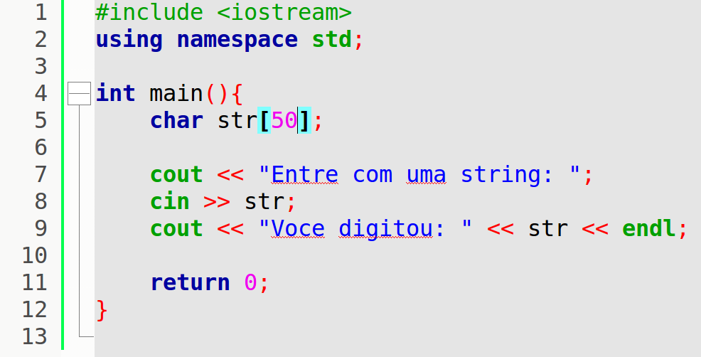
Cadeias de Caracteres - Exemplo 1

Slide 9
Notou algum problema no exemplo 1?

Slide 10
Cadeias de Caracteres - Exemplo 1 (updated)
Escreva um programa no qual seja possível armazenar 50 caracteres, incluindo o delimitador de fim. Faça a leitura da entrada de dados, pedindo para o usuário digitar uma string “frase”. Por fim, imprima tudo o que foi digitado.
O operador >> considera o espaço “ ” como fim.

Slide 11
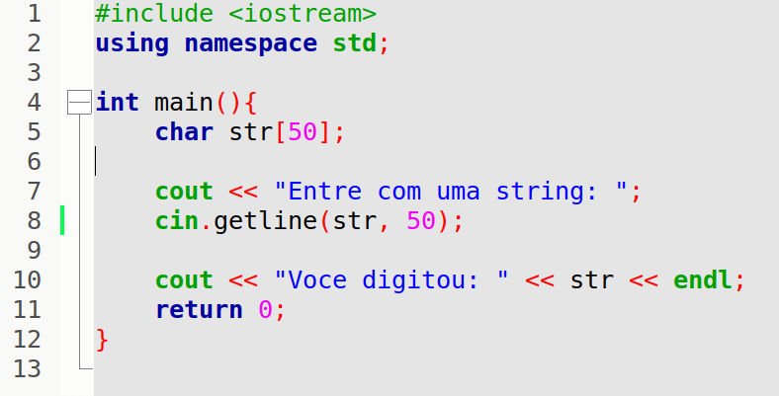
Cadeias de Caracteres - Exemplo 1 (updated)

Slide 12
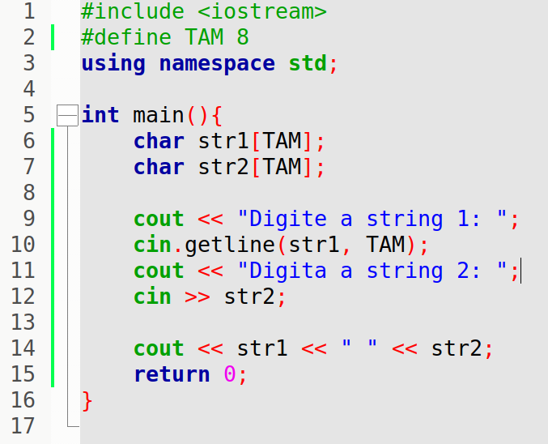
Cadeias de Caracteres - Leitura dos dados
String 1: casa de
‘c’ | ‘a’ | ‘s’ | ‘a’ | ‘ ’ | ‘d’ | ‘e’ | ‘\0’
String 2: casa de
‘c’ | ‘a’ | ‘s’ | ‘a’ | ‘\0’
Obs: Para impressão (cout), não é necessário imprimir cada caractere separadamente.

Slide 13
Cadeias de Caracteres
Buffer de entrada em C / C ++
O que é um buffer ?

Slide 14
Cadeias de Caracteres
Buffer de entrada em C / C ++
Em C++, um buffer é uma área de memória reservada para armazenar temporariamente dados antes de serem processados ou transferidos para outro local.
Em particular, um buffer de entrada é usado para armazenar dados que foram lidos de uma entrada, como um arquivo ou o teclado, enquanto um buffer de saída é usado para armazenar dados que serão gravados em uma saída, como um arquivo ou a tela.

Slide 15
Cadeias de Caracteres
Buffer de entrada em C / C ++
O que é um buffer?
Área de armazenamento temporário;
Dispositivos de entrada/saída padrão contém um buffer de entrada/saída;
No C/C ++, os fluxos são armazenados em buffer, por exemplo, no caso de entrada padrão, quando pressionamos uma tecla, essa informação não é enviada para o programa, e sim armazenada em buffer pelo sistema operacional até que realmente seja alocada para o programa.

Slide 16
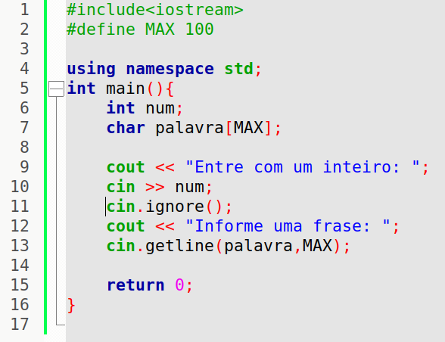
Cadeias de Caracteres
Limpando o buffer de entrada em C / C ++
Obs: Caso, antes da leitura de uma cadeia de caracteres um outro tipo de dado tenha sido lido (números, caracteres, ...), é necessário a utilização do comando cin.ignore(). Desta forma o buffer de leitura é limpo.

Slide 17
Manipulação de Cadeias de Caracteres
(biblioteca cstring)
strlen() prototype
size_t strlen( const char* str );
Retorna a quantidade de caracteres contidos em str, sem contar com o caractere nulo.

Slide 18
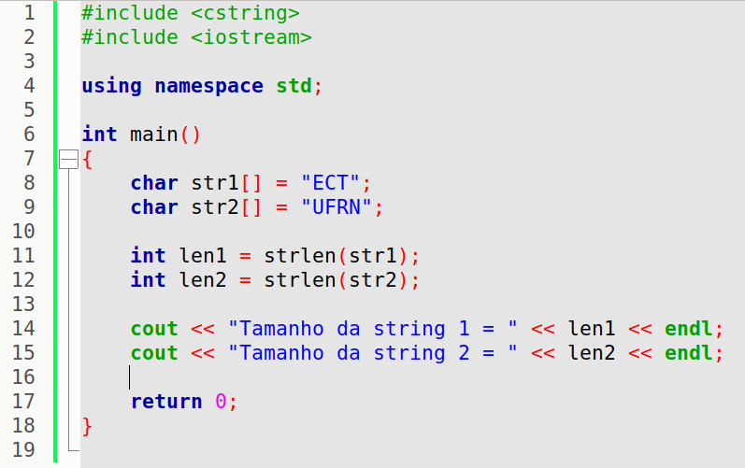
Manipulação de Cadeias de Caracteres
(biblioteca cstring)
Exemplo: strlen()

Slide 19
Manipulação de Cadeias de Caracteres
(biblioteca cstring)
strcpy() prototype
char* strcpy( char* dest, const char* src );
Recebe dois argumentos: dest e src. Esta função copia a cadeia de caracteres de src para o local de memória apontado para o dest. O caractere nulo também é copiado.

Slide 20
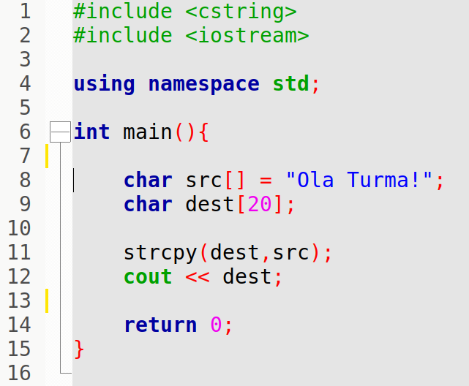
Manipulação de Cadeias de Caracteres
(biblioteca cstring)
Exemplo: strcpy()

Slide 21
Manipulação de Cadeias de Caracteres
(biblioteca cstring)
strcat() prototype
char* strcat( char* dest, const char* src );
Recebe dois argumentos: dest e src. Esta função anexa(concatena) uma cópia da cadeia de caracteres de src ao final da string dest. O caractere de terminação nulo no final de dest é substituído pelo primeiro caractere de src. A string final resultante, contém também um caractere de terminação nulo.

Slide 22
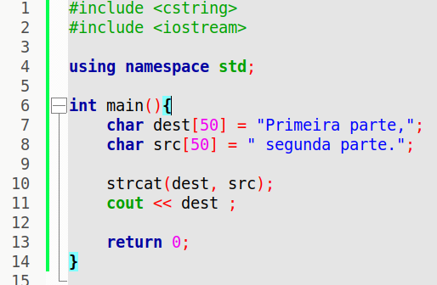
Manipulação de Cadeias de Caracteres
(biblioteca cstring)
Exemplo: strcat()

Slide 23
Manipulação de Cadeias de Caracteres
(biblioteca cstring)
strcmp() prototype
int strcmp( const char* str1, const char* str2 );
Compara o primeiro caractere, entre str1 e str2. Sendo iguais, o
próximo par de caracteres é comparado e assim, o procedimento é repetido até que seja encontrada uma diferença ou o caractere ‘\0’. A função retorna zero (0), quando iguais.

Slide 24
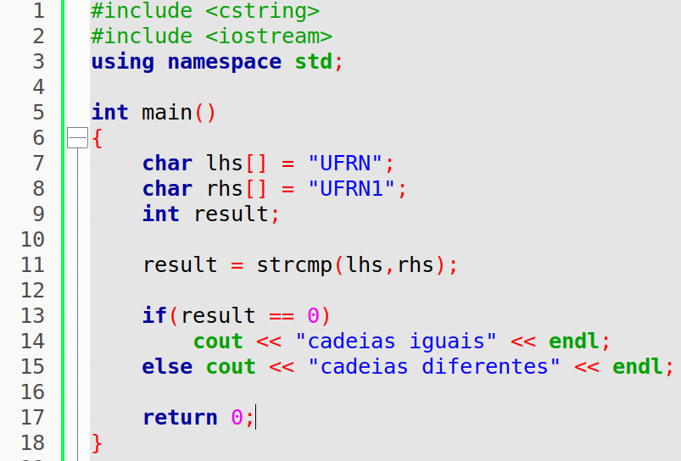
Manipulação de Cadeias de Caracteres
(biblioteca cstring)
Exemplo: strcmp()

Slide 25
?

